Slide 1
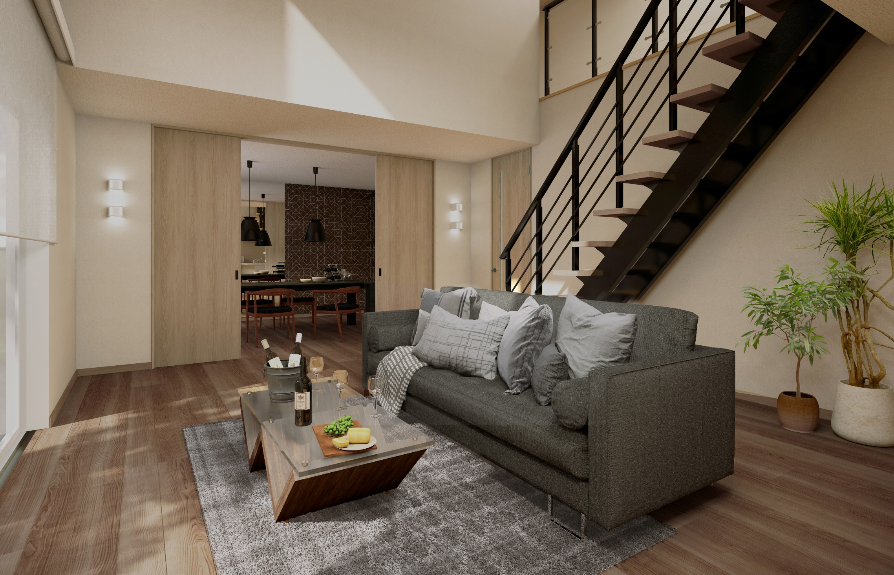
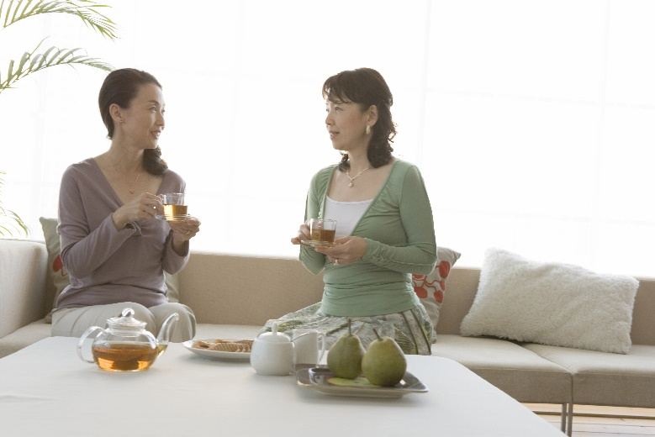
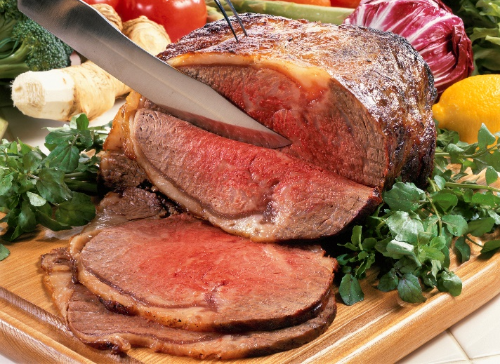
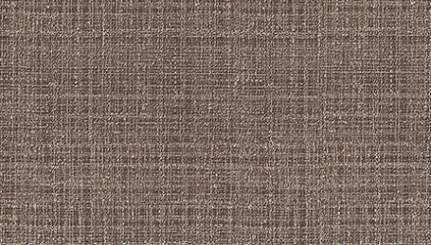
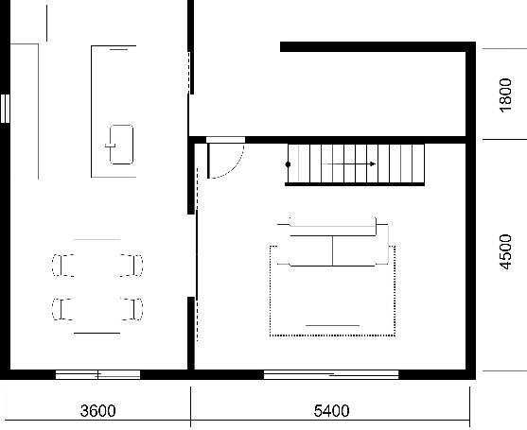
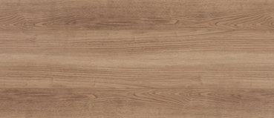
Small gathering - CHIC
S-CH-01
ナチュラルだけどグレード感がありフレキシブルに使えるLDKで、仲間と集いたい。
壁紙：品番RE53216（サンゲツ）
開放感のある吹抜けの大空間を生かした空間はプライベートなLDK。
引戸を引くともう一つの空間が現れる。
シックなナチュラル系のカラーリングは幅広い世代に人気。
内装ドア：
グレージュアッシュ柄
壁紙：品番FE76152（サンゲツ）
幅木：グレージュアッシュ柄
#コミュニティ、 #サロン
床材：エイジドチェスナット柄

